Slide 1
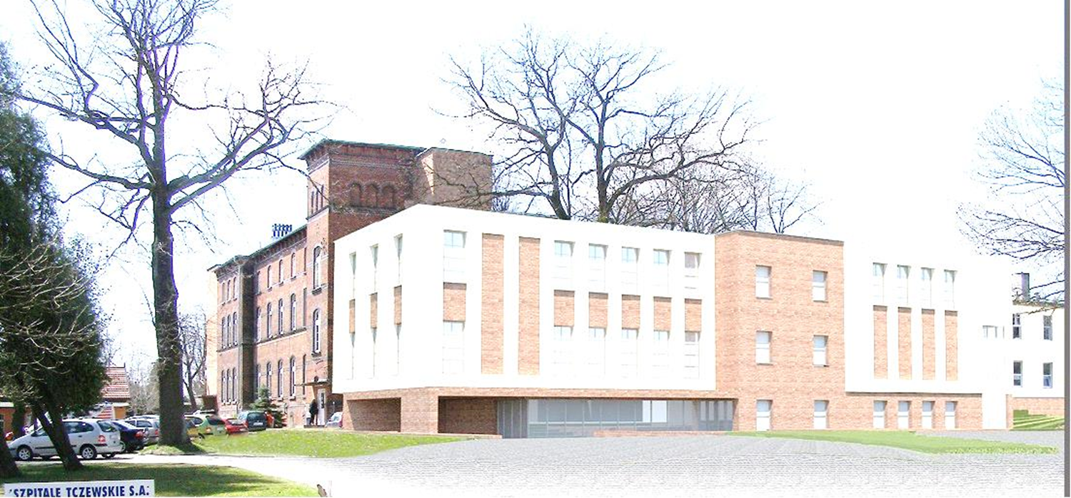
Rada Powiatu 24.09.2019

Slide 2
Liczba zatrudnionych stan na dzień 31 sierpnia 2019
lp. | Grupa zawodowa | Umowa o pracę | Kontrakt | Zlecenie | razem
1 | lekarze | 22 | 126 | 6 | 154
2 | pielęgniarki położne | 120 | 97 | 72 | 289
3 | ratownicy medyczni | 1 | 38 | 0 | 39
4 | farmaceuci | 2 | 0 | 0 | 2
5 | fizjoterapeuci | 6 | 34 | 8 | 48
6 | opiekunki medyczne | 16 | 0 | 6 | 22
7 | pozostały śr. medyczny | 19 | 14 | 15 | 48
8 | nizszy pers. med. | 8 | 0 | 0 | 8
9 | personel gospodarczy | 51 | 5 | 52 | 108
10 | kapelani | 0 | 0 | 2 | 2
11 | administracja | 33 | 3 | 3 | 39
 |  | 278 | 317 | 164 | 759

Slide 3
Liczba Pacjentów leczonych stacjonarnie oraz ambulatoryjnie w warunkach szpitalnych w latach 2013-2018

Slide 4
Rachunek zysków i strat

Slide 5
Porównanie Przychodów komercyjnych
2016 | 2017 | 2018 | 2019 (za 7 miesięcy)
1 823 469,31 zł | 1 854 265,44 zł | 2 737 700,43 zł | 1 541 309,60 zł

Slide 6
Działania inwestycyjne w 2018/2019 rok
W związku z przejęciem umowy na świadczenie usług w zakresie Ratownictwa Medycznego na terenie Powiatu Tczewskiego zakupiono:
- 3 karetki Opel Movano wraz z nowymi noszami i krzesełkami kardiologicznymi oraz brakującym osprzętem w cenie łącznie 1 080 024,77 zł, (część środków w kwocie 500 000,00 zł zostało podarowane przez Samorząd Miasta Tczewa),
- 2 karetki używane w cenie łącznie 102 000,000 zł
Od 1 kwietnia 2019 roku Szpitale Tczewskie SA świadczą usługi w zakresie Ratownictwa Medycznego na terenie Powiatu.

Slide 7
Działania inwestycyjne w 2018/2019 rok
Inwestycje zakończone w 2017 roku na kwotę 182 924,37 zł,
W trakcie roku 2017 Spółka dokonała zakupów majątku trwałego na kwotę 502 210,50 zł,
Inwestycje zakończone w 2018 roku na kwotę 2 500 803,53 zł,
(łącznie z dofinansowaniem otrzymanym w ramach RPOWP – rozwój
systemów informatycznych)
W trakcie roku 2018 Spółka dokonała zakupów majątku trwałego na kwotę 816 019,04 zł,
Inwestycje zakończone w 2019 roku stan na dzień 31.07.2019 r. na kwotę 132 350,99 zł,
Do dnia 31.07.2019 roku Spółka dokonała zakupów majątku trwałego na kwotę 456 166,90 zł,
Dodatkowo przeprowadzono remonty na kwotę 154 487,83 zł.

Slide 8
Otrzymane wsparcie w 2018/2019 rok
Nadzwyczajne Walne Zgromadzenie Szpitali Tczewskich SA w Tczewie uchwaliło podwyższenie kapitału zakładowego spółki o kwotę 100 000, 00 zł.
Kwota w całości została przekazana Powiatowi Tczewskiemu przez Samorząd
Miasta Tczewa.
Złożyliśmy wniosek w ramach projektu Polcard na „Doposażenie Oddziałów Rehabilitacji Neurologicznej kończyn górnych i dolnych” o wartości 120 000,00 zł (w tym udział własny 20 400,00 zł.), oczekujemy na wyniki aplikacji.

Slide 9
Pozyskane wsparcie w 2018/2019 rok
W roku 2019 do dnia 31.07.2019 Spółka otrzymała od Wielkiej Orkiestry Świątecznej Pomocy sprzęt i wyposażenie o łącznej wartości 746 158,00 zł:
Łóżeczka dla noworodków,
Pozycjoner do apartu RTG,
Koce ochronne,
Pulsoksymetry,
Aparat przyłóżkowy RTG (565 174,82 zł),
Aparat USG,
Ciepłe gniazdko NCMI,
Stanowisko do resuscytacji.

Slide 10
Zobowiązania Spółki
Wartość zobowiązań wymagalnych na 31.12.2017 wynosiła 1 674 413,71 zł.
Wartość zobowiązań wymagalnych na 31.12.2018 wynosiła 818 041,69 zł
Wartość zobowiązań wymagalnych na 31.07.2019 wynosi 530 904,00 zł

Slide 11
Kredyty i Pożyczki
Stosownie do postanowień umowy pożyczki „JESSICA”
Wartość udzielonej pożyczki : 14 889 000,00 zł
Spłaty pożyczki wraz z odsetkami :
2016 rok zapłacono odsetki w kwocie 136 652,45 zł
2017 rok zapłacono odsetki w kwocie 132 280,41 zł
2017 rok spłacono raty pożyczki w kwocie 1 049 886,50 zł
2018 rok zapłacono odsetki w kwocie 131 451,39 zł
2018 rok spłacono raty pożyczki w kwocie 1 240 749,90 zł
2019 rok do 31.07.2019 zapłacono odsetki w kwocie 71 176,43
2019 rok do 31.07.2019 spłacono raty pożyczki w kwocie 667 681,57
Saldo pożyczki do spłaty na 31.07.2019 roku 11 930 287,50 zł.
Spłacono ze środków Spółki raty plus odsetki w kwocie 2 958 712,50 zł

Slide 12
Zmiany Ustawodawcze/Zagrożenia
Zmiana płacy minimalnej od 1 stycznia 2020 roku na 2600,00 zł oraz wzrost minimalnej stawki godzinowej spowoduje wzrost kosztów Spółki o około: 90 000,00 zł miesięcznie, 1 080 000,00 zł w skali roku.
Trudny do obliczenia wzrost kosztów funkcjonowania (prawdopodobny wzrost kosztów energii i gazu oraz presja płacowa pracowników).

Slide 13
Dziękuję za uwagę.

